Slide 1
Экспериментальная деятельность на занятиях по ИЗО и художественному труду в группе детей с задержкой психического развития. МАДОУ ЦРР д/с № 136 гр. «Подснежники» (ЗПР) воспитатель: Магдыч Г.И. март 2017 года

Slide 2
Дошкольное детство — период наиболее интенсивного формирования познавательной деятельности и личности в целом. Если интеллектуальный и эмоциональный потенциал ребенка не получает должного развития в дошкольном возрасте, то впоследствии не удается реализовать его в полной мере. Особенно это касается детей с ЗПР.

Slide 3
С позиции наблюдателя дошкольники с ЗПР не так уж отличаются от сверстников. Родители зачастую не придают значения тому, что их ребенок чуть позднее начал ходить самостоятельно, действовать с предметами, что задерживается его речевое развитие.

Slide 4
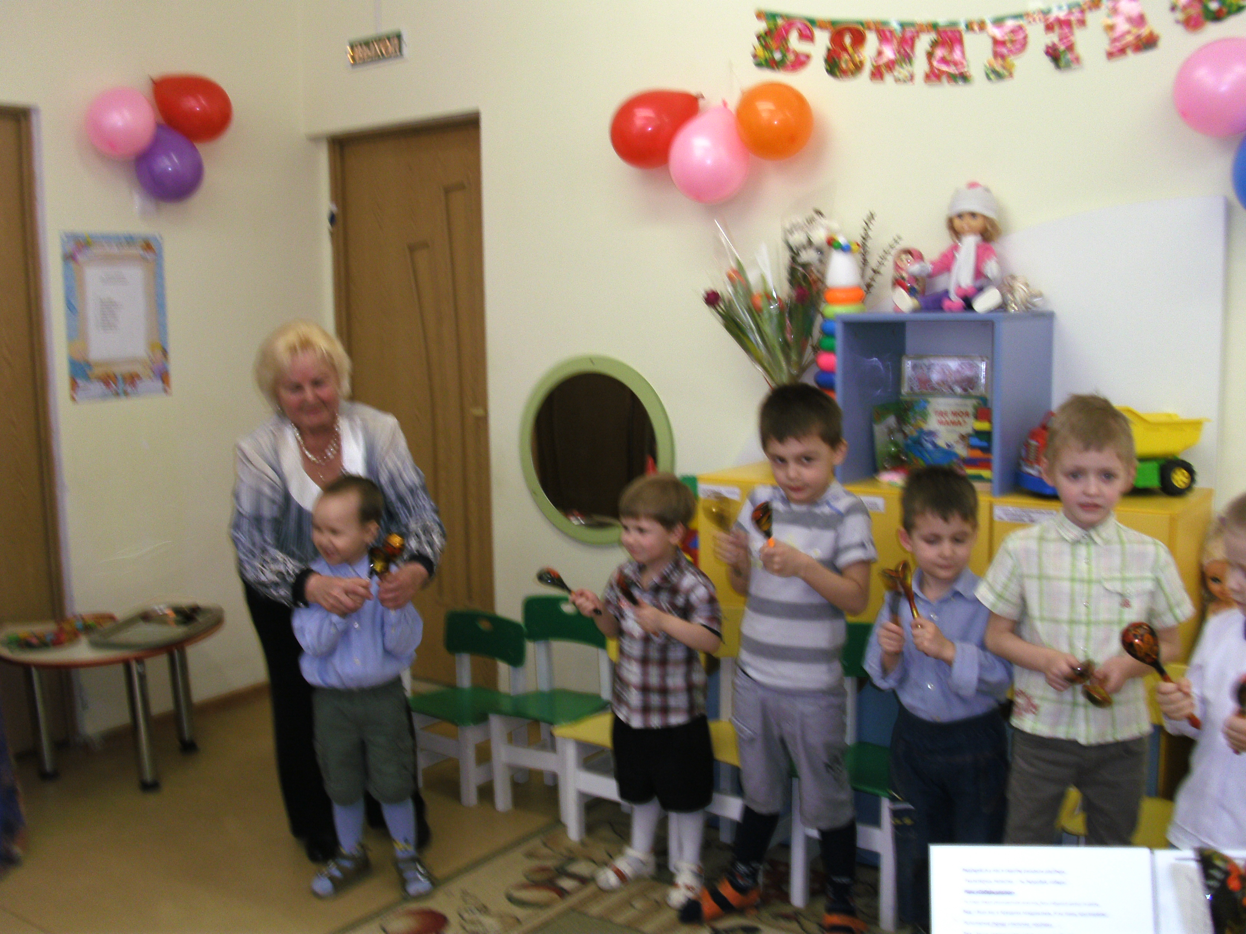
Повышенная возбудимость, неустойчивость внимания, быстрая утомляемость сначала проявляется на поведенческом уровне и лишь впоследствии — при выполнении заданий учебного типа.

Slide 5
К старшему дошкольному возрасту становятся очевидными трудности в усвоении программы детского сада: дети мало активны на занятиях, плохо запоминают материал, легко отвлекаются. Уровень развития познавательной деятельности и речи оказывается более низким по сравнению со сверстниками.

Slide 6
К сожалению, в связи с ухудшением экологической обстановки в мире, ростом рождаемости детей с различными врожденными заболеваниями, в настоящее время почти в каждой группе найдется хотя бы один ребенок с низким уровнем развития восприятия, неустойчивым, рассеянным вниманием, слабой памятью, низкой работоспособностью, незрелостью эмоционально-волевой сферы.

Slide 7
Наши наработки можно использовать в работе с такими детьми, а также с младшими дошкольниками.
Наряду с постановкой проблемной ситуации, стремлением создания ситуации успеха для каждого ребенка, мы используем метод экспериментирования на занятиях разных образовательных областей.
В экспериментальной деятельности стараемся задействовать все органы чувств дошкольника.

Slide 8
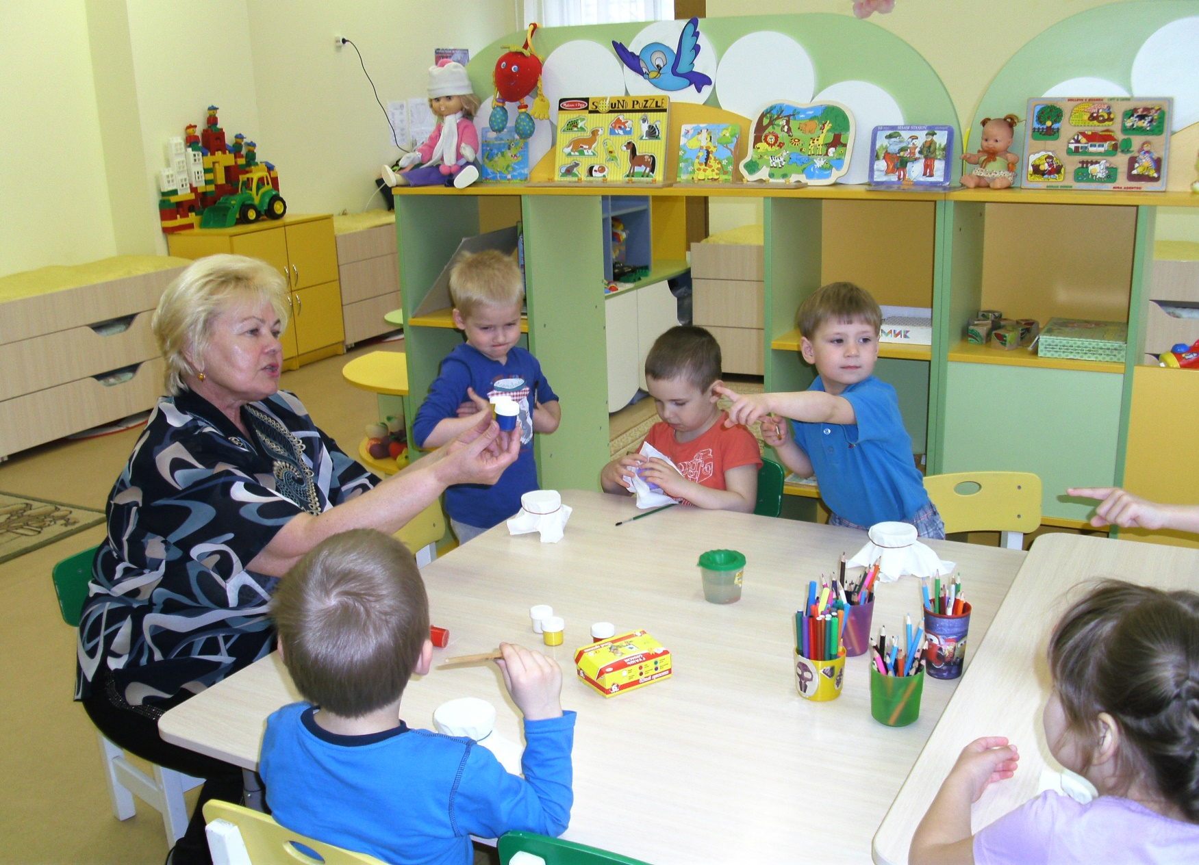
Когда ребенок слышит, видит, делает сам своими руками, то все усваивается прочно и надолго.

Slide 9
Экспериментальная деятельность, что очень важно для детей с ЗПР, сопровождается яркими, разнообразными эмоциями детей, что способствует сосредоточению и концентрации внимания детей, с учетом использования сохранных анализаторов.

Slide 10
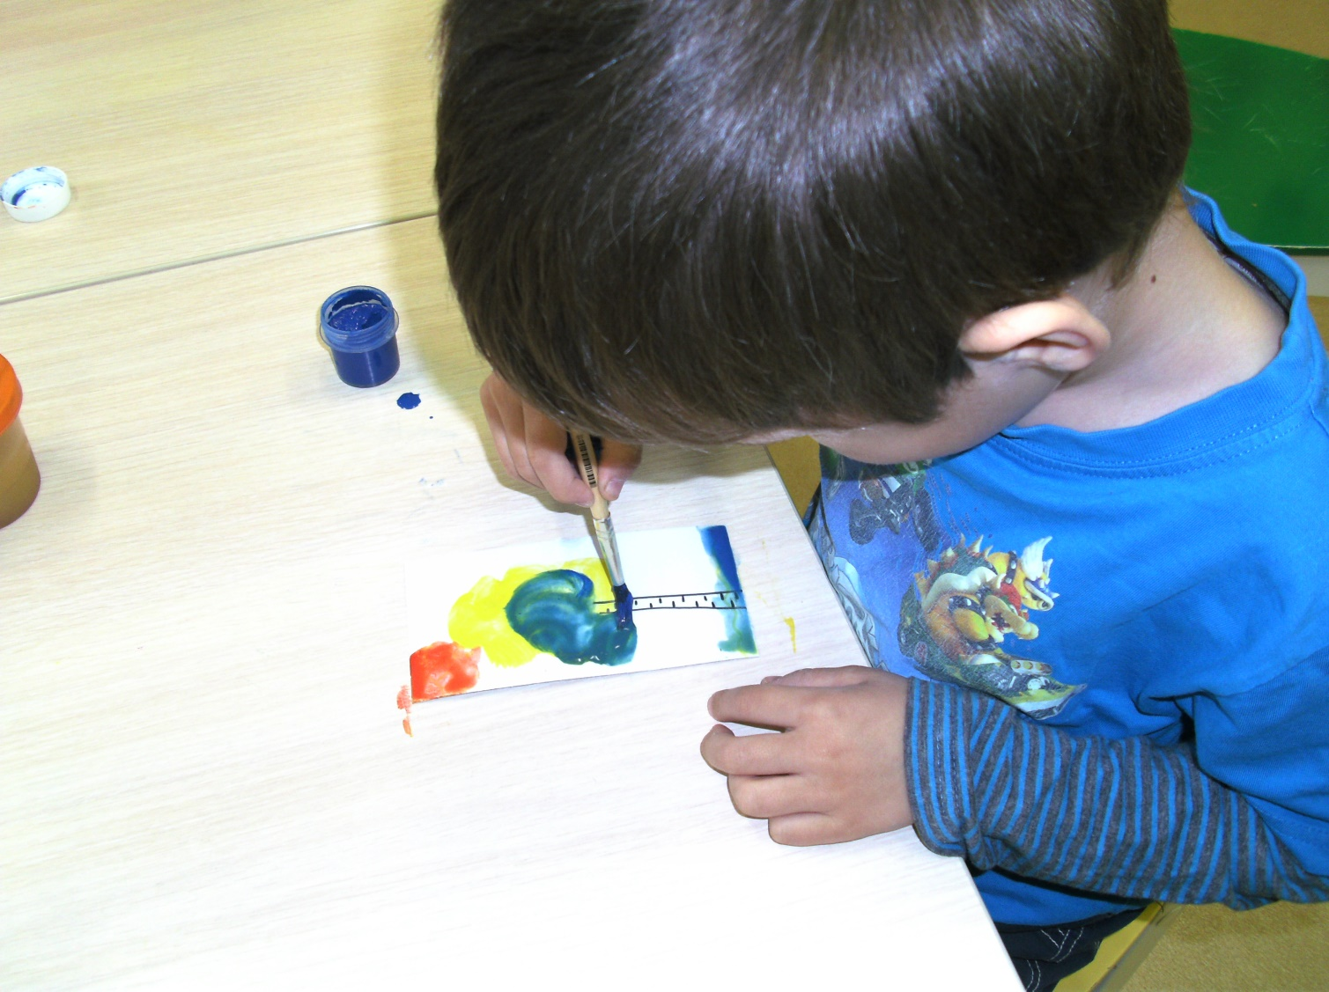
Дети учатся замечать важные детали явления или предмета, а впоследствии проводить анализ действий и функций этих предметов и явлений.

Slide 11
Так как эксперименты проходят в игровой форме, то действия и выводы по результатам запоминаются детьми гораздо лучше, чем материал обычной беседы.

Slide 16
В процессе эксперимента идет обогащение памяти ребенка, активизируются его мыслительные процессы, так как постоянно возникает необходимость совершать операции анализа и синтеза, сравнения, классификации и обобщения.

Slide 17
На занятиях по ИЗО и художественному труду большой интерес детей вызывает экспериментирование в рамках одной темы с различными материалами (краски и пластилин, фломастеры и восковые мелки, бумага и ткань и т.д.).

Slide 21
А просьба давать отчет об увиденном, формулировать выводы стимулирует развитие речи.

Slide 22
Чем разнообразнее и интереснее экспериментальная деятельность, тем больше новой информации получает ребенок, тем быстрее и полноценнее он развивается.

Slide 24
Спасибо за внимание!

